Slide 1


إنتاج المحتوى للتسويق الرقمي
د. محمد رفعت
MKT212
تابع: تسويق المحتوى الرقمي (الجزء الثالث)
المحاضرة الثالثة
www.midocean.ae

Slide 2

محتويات المحاضرة الثالثة
تابع: تسويق المحتوى الرقمي (الجزء الثالث)
أدوات استكشاف المحتوى الرقمي التسويقي المناسب للجمهور
أدوات إنتاج المحتوى التسويقي الرقمي
تسويق المحتوى الرقمي عبر المؤثرين
إعادة استخدام المحتوى التسويقي الرقمي

Slide 3

استكشاف المحتوى التسويقي الرقمي
استكشاف المحتوى الرقمي هو عملية تحديد واستكشاف الموارد والمحتوى المتاح عبر الويب. يشير إلى البحث والتصفح لاكتشاف الصور والفيديوهات والمقالات والمدونات والمواقع والمنتديات والمواقع الاجتماعية وغيرها من الوسائط الرقمية.
يعتمد استكشاف المحتوى الرقمي على استخدام محركات البحث والتصفح لتصفح وفهرسة الويب، وكذلك على استخدام الشبكات الاجتماعية والمنصات الرقمية الأخرى للاطلاع على المحتوى الذي يتم تبادله من قبل المستخدمين الآخرين. يتيح استكشاف المحتوى الرقمي للأفراد العثور على المعلومات والمصادر التي يبحثون عنها، ويساعدهم في استكشاف واكتشاف محتوى جديد ومثير للاهتمام

Slide 4
أدوات مهمة لاستكشاف المحتوى الرقمي
محركات البحث الشهيرة :
https://www.google.com/
هو محرك بحث على الإنترنت تم تطويره وإطلاقه في عام 1997 من قبل لاري بيدج وسيرجي برين، طلاب دكتوراه في جامعة ستانفورد. منذ ذلك الحين، أصبح جوجل المحرك الأكثر استخدامًا وشهرةً على مستوى العالم، حيث يقدم خدمات البحث والاستكشاف عبر الإنترنت.
يعتمد جوجل على تقنية تسمى "PageRank" لتحديد أهمية الصفحات وترتيبها في نتائج البحث. يستخدم جوجل أيضًا العديد من العوامل الأخرى في تصنيف الصفحات، مثل تكرار الكلمات الرئيسية وجودتها والعنوان، والوصف والعناوين الفرعية وغيرها.
بالإضافة إلى خدمة البحث الأساسية، قدمت جوجل مجموعة واسعة من الخدمات والمنتجات الأخرى، مثل Gmail وGoogle Maps وYouTube وGoogle Drive وGoogle Docs وGoogle Calendar وGoogle Translate وغيرها. كما أطلقت جوجل أيضًا نظام تشغيل محمول يعرف بـ "أندرويد"، والذي أصبح أحد أنظمة التشغيل الأكثر استخدامًا في الهواتف الذكية.

Slide 5
أدوات مهمة لاستكشاف المحتوى الرقمي
محركات البحث الشهيرة :
https://www.bing.com/
Bing هو محرك بحث يتم تشغيله من قبل شركة مايكروسوفت. تم إطلاق Bing في عام 2009 كبديل لمحرك البحث السابق لشركة مايكروسوفت، وهو MSN Search. يهدف Bing إلى توفير نتائج بحث دقيقة وشاملة للمستخدمين عبر الإنترنت. يستخدم Bing مجموعة متنوعة من التقنيات والخوارزميات لتحسين نتائج البحث وتجربة المستخدم. يعتمد Bing على عوامل مثل محتوى الصفحة وترتيب الروابط وأهمية المواقع وعوامل الاستخدام لتصنيف الصفحات وعرضها في نتائج البحث.
من بين الميزات المميزة لـ Bing هناك ميزة الصور اليومية، حيث يعرض صورة خلفية جديدة يوميًا على صفحة البحث الرئيسية. كما يقدم Bing خدمات إضافية مثل Bing Maps لتوفير خرائط وتوجيهات، وBing News لعرض الأخبار الحالية، وBing Videos للبحث عن مقاطع الفيديو، وBing Shopping للتسوق عبر الإنترنت.

Slide 6
أدوات مهمة لاستكشاف المحتوى الرقمي
محركات البحث الشهيرة :
https://www.yahoo.com/
Yahoo هو محرك بحث يتم تشغيله من قبل شركة ياهو! (Yahoo!). تأسست شركة ياهو! في عام 1994 كشركة بوابة إنترنت شاملة تقدم خدمات مثل البريد الإلكتروني والأخبار والترفيه والتجارة الإلكترونية، وتطورت لتصبح واحدة من الشركات الرائدة في صناعة الإنترنت في السنوات التالية.
يشتهر محرك بحث Yahoo بتوفير نتائج البحث والمعلومات على الإنترنت. يعتمد Yahoo على تقنيات البحث والتصنيف لعرض الصفحات وفقًا لأهميتها وملاءمتها لمعايير البحث المحددة. بالإضافة إلى ذلك، يقدم Yahoo مجموعة متنوعة من الخدمات الأخرى مثل البريد الإلكتروني Yahoo Mail)، وخدمة الأخبار (Yahoo News، وخدمة الطقس Yahoo Weather)، وخدمة الأسهم والمالية Yahoo Finance)، وغيرها.

Slide 7
أدوات مهمة لاستكشاف المحتوى الرقمي
محركات البحث الشهيرة :
https://yandex.com/
Yandex هو محرك بحث روسي يعتبر واحدًا من أكبر محركات البحث في روسيا والدول المجاورة. تأسست شركة Yandex في عام 1997 وتعتبر اليوم شركة تكنولوجيا رائدة تقدم مجموعة واسعة من الخدمات عبر الإنترنت.
يتميز محرك بحث Yandex بتقديم نتائج بحث محسّنة للمستخدمين الروس والناطقين باللغة الروسية. يعتمد Yandex على خوارزميات متقدمة لتحليل المحتوى وترتيب الصفحات وفهرسة الويب. كما يقدم Yandex مجموعة متنوعة من الميزات والخدمات بما في ذلك الصور والفيديو والأخبار والخرائط وخدمات البريد الإلكتروني والترجمة.
تشمل الميزات الأخرى لمحرك بحث Yandex نظام تصنيف الصفحات Yandex Rank الذي يعمل على تحديد أهمية الصفحات وترتيبها في نتائج البحث. يعتمد نظام التصنيف على عوامل مثل عدد الروابط الواردة إلى الصفحة وجودة المحتوى وتفاعل المستخدمين مع الصفحة.
بالإضافة إلى ذلك، توفر Yandex خدمات أخرى مثل خدمة الدفع الإلكتروني Yandex.Money وخدمة السفر Yandex.Travel وخدمات النقل Yandex.Taxi. كما لديها تطبيقات للهواتف المحمولة والأجهزة اللوحية لتوفير تجربة بحث محسّنة على الأجهزة المحمولة.

Slide 8
أدوات مهمة لاستكشاف المحتوى الرقمي
محركات البحث الشهيرة :
https://www.baidu.com/
بايدو هو محرك بحث صيني وهو يعتبر بمثابة "جوجل الصين"، حيث يحتل المرتبة الأولى في سوق البحث الصيني. تأسست بايدو في عام 2000 بواسطة روبن ليانج، وهي شركة تكنولوجية صينية مقرها في بكين.
يعمل بايدو بشكل مشابه لمحركات البحث الأخرى، حيث يقدم نتائج بحث دقيقة وشاملة للمستخدمين عبر الويب ويتيح الوصول إلى مجموعة متنوعة من المحتوى الرقمي بما في ذلك الصور والفيديوهات والمقالات والمواقع والمنتديات والمدونات والتطبيقات وجميع الأخبار والمعلومات العامة، والمواقع الأخرى والخرائط، والتسوق عبر الإنترنت، والترجمة، والبحث عن المحتوى الترفيهي مثل الأفلام والموسيقى والألعاب.

Slide 9
أدوات مهمة لاستكشاف المحتوى الرقمي
https://ar.quora.com/
هو موقع إلكتروني للسؤال والإجابة، حيث تُطرح الأسئلة ويُجاب عليها، ويتم تعديلها وتنظيمها بواسطة مستخدمي الموقع. تحتوي على العديد من اللغات ومنها (العربية والعبرية والإنجليزية الخ..) يقع مقر شركة كْوَرا الناشرة للموقع في ماونتن فيو بكاليفورنيا.، أُسست الشركة في يونيو عام 2009، وأُتيح الموقع الإلكتروني للاستخدام في 21 يونيو 2010.
يهدف موقع كْوَرا إلى مشاركة كل المعرفة المتاحة في العالم عن طريق مساهمة الناس في هذه القاعدة المعرفية، وتمكين الجميع من الوصول إليها مهما كانت الاسئلة .

Slide 10
أدوات مهمة لاستكشاف المحتوى الرقمي
https://www.reddit.com/
يعتبر من مواقع مشاركة الروابط الأكثر شيوعا ومناقشتها، يستطيع الأعضاء المسجلون في الموقع إضافة الكثير من أنواع المحتوى إلى الموقع مثل الروابط والمنشورات النصية والصور، والتي يتم التصويت عليها بعد ذلك. يتم تنظيم المشاركات حسب الموضوع في لوحات يتم إنشاؤها بواسطة المستخدم تسمى "subreddits"، والتي تغطي مجموعة متنوعة من الموضوعات مثل الأخبار والسياسة والعلوم والأفلام وألعاب الفيديو والموسيقى والكتب والرياضة واللياقة والطبخ والحيوانات الأليفة ومشاركة الصور.
تظهر المشاركات التي تحتوي على المزيد من الأصوات الأعلى في الجزء العلوي من subreddit الخاص بالمستخدمين.

Slide 11
أدوات مهمة لاستكشاف المحتوى الرقمي
مؤشرات جوجل
https://trends.google.com/trends/
خدمة عامة على الويب مقدمة من شركة جوجل تستند ببحث جوجل لإظهار إحصائيات مصطلحات البحث معينة وارتباطها بكميات استخدامها نحو شتى مناطق العالم في لغات مختلفة. شعبية البحث توزع ترتيبيا على حسب الدولة، المدينة، واللغة.

Slide 12
أدوات مهمة لاستكشاف المحتوى الرقمي
تنبيهات جوجل
https://www.google.com/alerts
تنبيهات جوجل (بالإنجليزية: Google Alerts)‏ هي خدمة مجانية تقدمها شركة غوغل تقوم بإشعار المستخدم بالأحداث وتنبيهه بالوقائع والتغيّرات. تعمل الخدمة عبر إرسال رسائل إلكترونية للمستخدم عندما تعثر على نتائج بحث جديدة ومتعلقة مثل الصفحات الإلكترونية، مقالات الصحف، التدوينات أو البحوث العلمية.

Slide 13
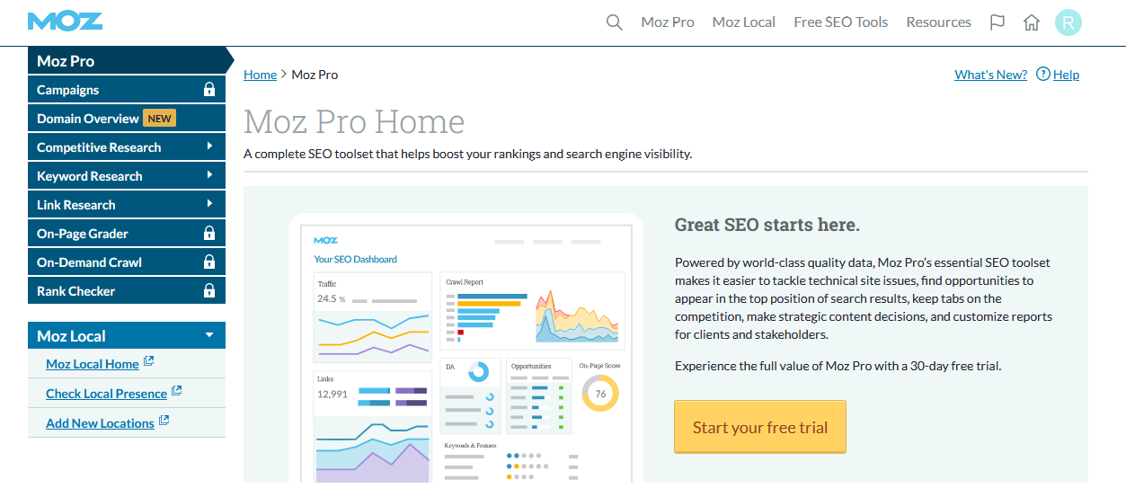
أدوات مهمة لاستكشاف المحتوى الرقمي
https://analytics.moz.com/pro

Slide 14
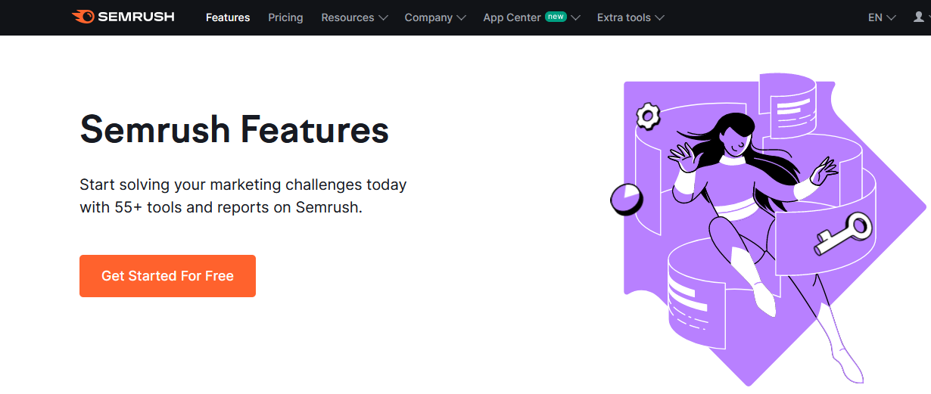
أدوات مهمة لاستكشاف المحتوى الرقمي
https://www.semrush.com/projects/

Slide 15
استكشاف المحتوى الرقمي من خلال
الاستماع الاجتماعي والمراقبة الاجتماعية
الاستماع الاجتماعي (Social Listening يشير إلى عملية مراقبة ومتابعة المحتوى والمحادثات التي تجري على وسائل التواصل الاجتماعي والمنصات الرقمية الأخرى. وهو يهدف إلى فهم واستيعاب آراء ومشاعر الأفراد والجمهور والمستهلكين حول علامة تجارية أو منتج معين، أو حول موضوع معين. يتم ذلك من خلال مراقبة المحتوى الذي يتم نشره على وسائل التواصل الاجتماعي وتحليله لاستخلاص الأفكار والاتجاهات العامة.
أما المراقبة الاجتماعية (Social Monitoring، فتتعلق بجمع ومراقبة المعلومات والبيانات المتعلقة بسلوك ونشاط الأفراد على وسائل التواصل الاجتماعي. هذه المعلومات تشمل عادات الاستخدام والتفاعلات والمشاركات والتعليقات والإعجابات والمشاركات المشار إليها، وما إلى ذلك. يتم تحليل هذه المعلومات لفهم سلوك المستخدمين واستجابتهم لمحتوى معين أو حملة تسويقية أو حدث معين.
يمكن القول إن الفرق الرئيسي بين الاستماع الاجتماعي والمراقبة الاجتماعية يكمن في التركيز الأساسي لكل منهما. الاستماع الاجتماعي يركز على فهم وتحليل آراء الأفراد والمشاعر والاتجاهات العامة، في حين يركز النشاط الأساسي للمراقبة الاجتماعية على جمع وتحليل البيانات المتعلقة بسلوك وتفاعل المستخدمين على منصات التواصل الاجتماعي.

Slide 16
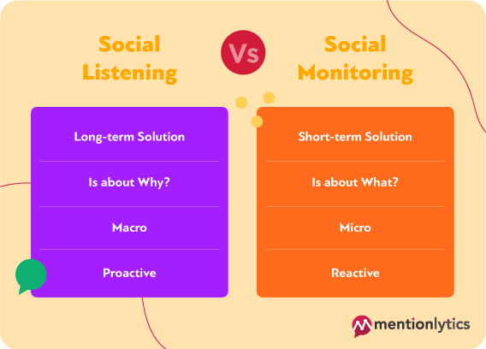
استكشاف المحتوى الرقمي من خلال
الاستماع الاجتماعي والمراقبة الاجتماعية

Slide 17

استكشاف المحتوى الرقمي من خلال
مراقبة المنافسين
غالبًا ما تكون مراقبة المنافسين Competitor monitoring بنفس أهمية الاستماع الاجتماعي لعلامتك التجارية. فيما يلي بعض الفوائد التي يمكنك الاستفادة منها:
حلل محتوى منافسيك (قوالبه – استمالاته – نقاط الابداع)
حدد فجوات المحتوى من خلال النظر إلى محتوى المنافس الناجح.
حدد نقاط الابتكار التي يجب ان تغطيها في محتواك التسويقي الرقمي من خلال النظر في القنوات وأنواع المحتوى الجديدة التي يستخدمها المنافسين.
تجنب تضارب المحتوى أو الأفكار من خلال الحفاظ على المحتوى الخاص بك فريدًا لعلامتك التجارية أو مؤسستك

Slide 18
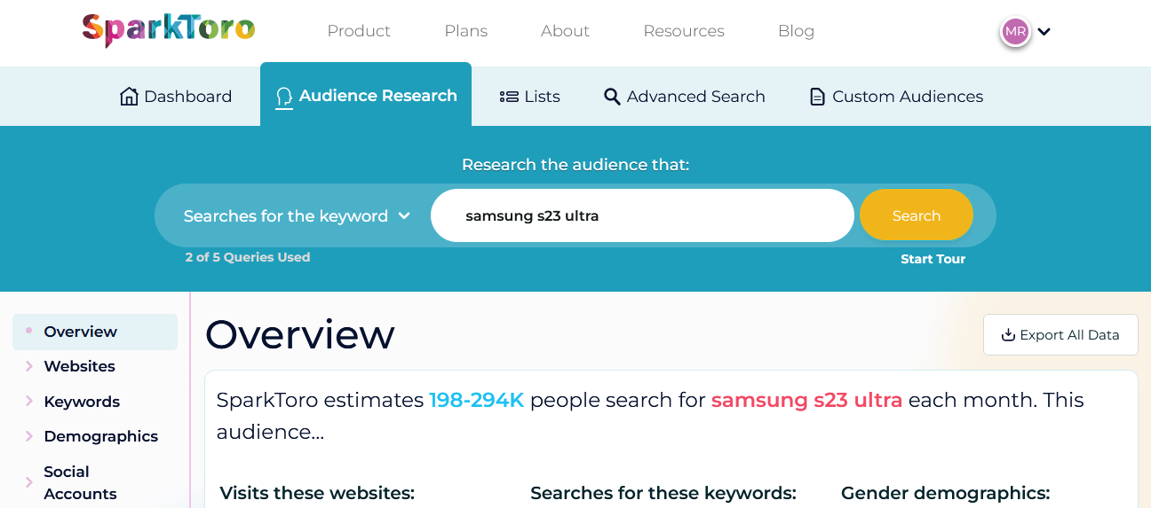
أدوات مهمة للاستماع الاجتماعي ومراقبة المنافسين
https://sparktoro.com/

Slide 19
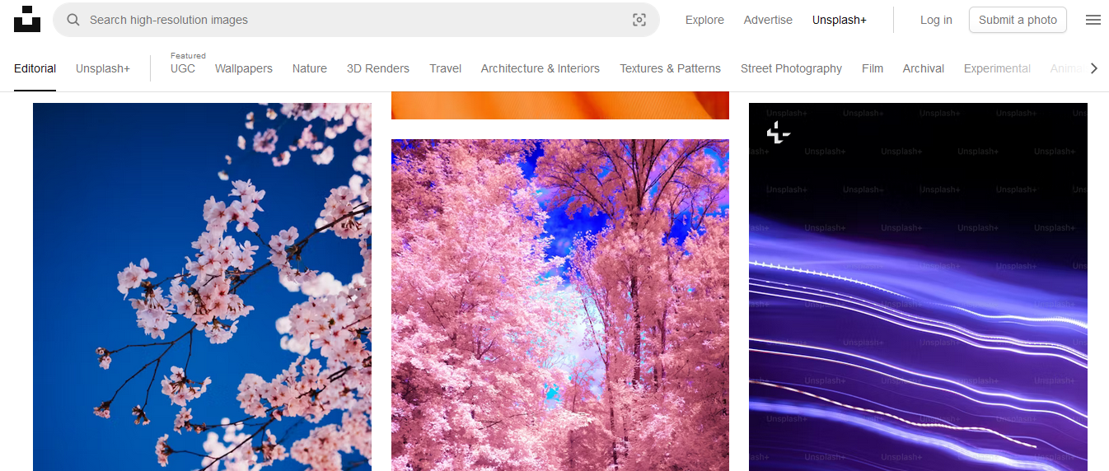
أدوات لإنتاج المحتوى الرقمي التسويقي
صور وتصميمات
https://unsplash.com/

Slide 20
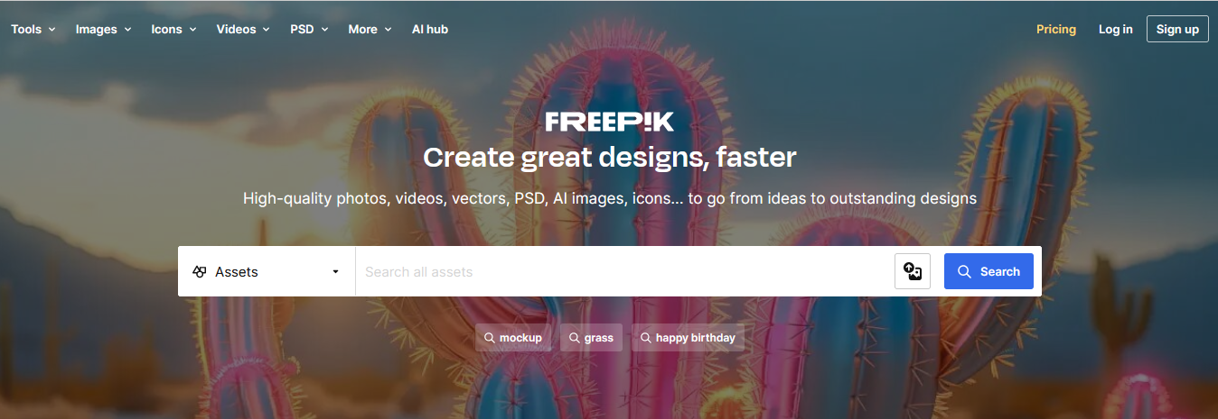
أدوات لإنتاج المحتوى الرقمي التسويقي
صور وتصميمات
https://www.freepik.com/

Slide 21
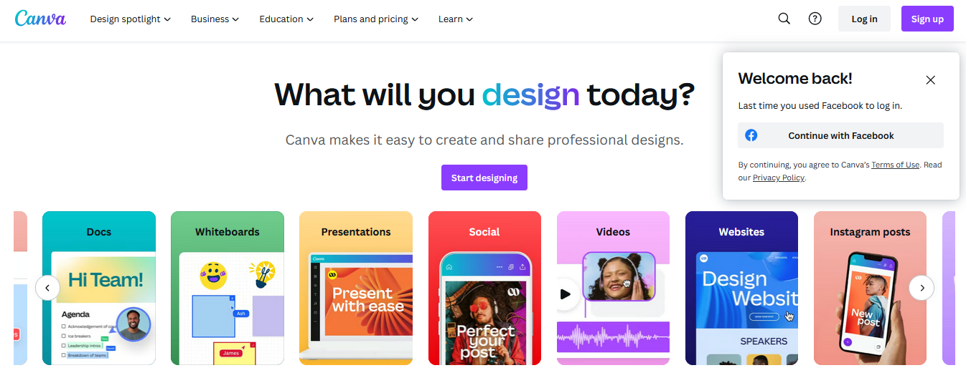
أدوات لإنتاج المحتوى الرقمي التسويقي
لكل أنواع المحتوى
https://www.canva.com/

Slide 22
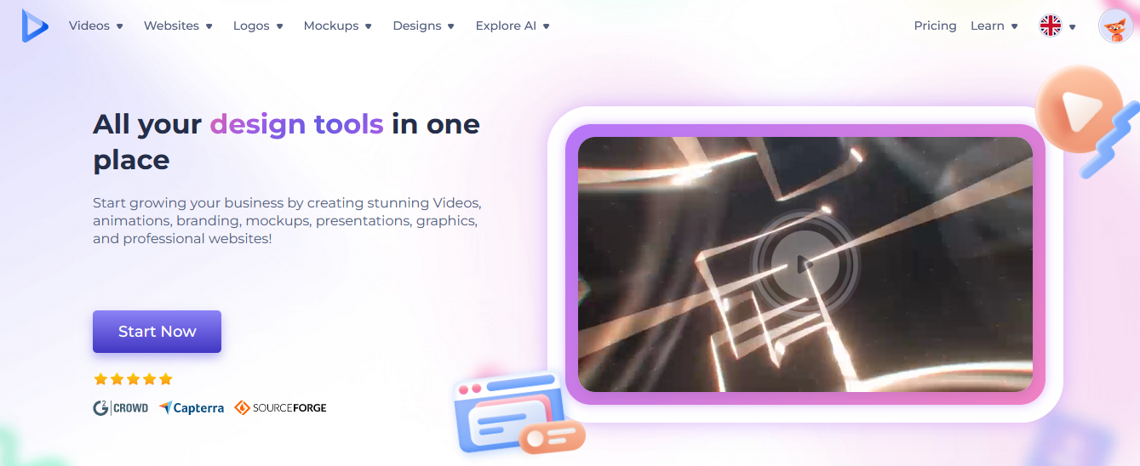
أدوات لإنتاج المحتوى الرقمي التسويقي
لكل أنواع المحتوى
https://www.renderforest.com/

Slide 23
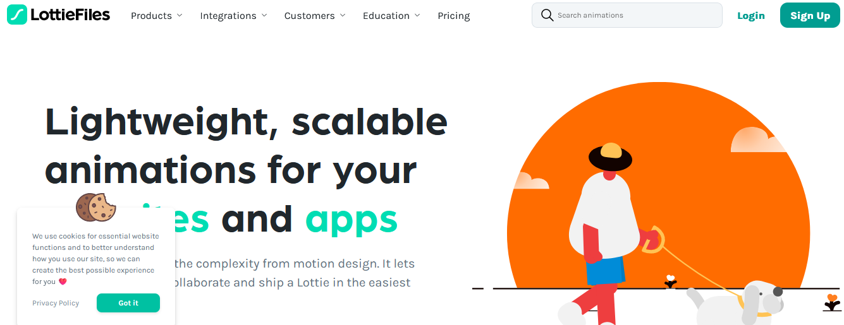
أدوات لإنتاج المحتوى الرقمي التسويقي
للأنيميشن
https://lottiefiles.com/

Slide 24
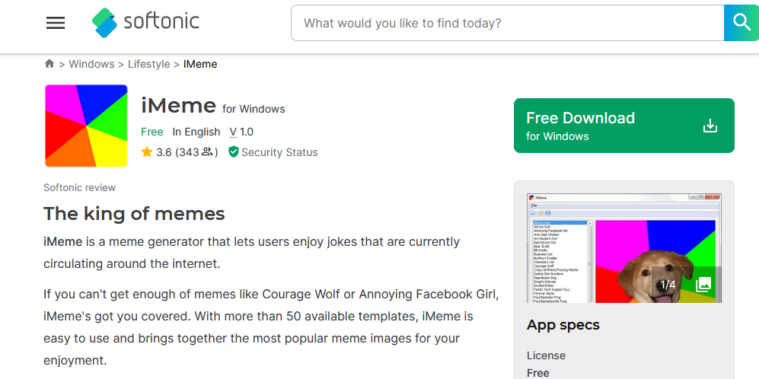
أدوات لإنتاج المحتوى الرقمي التسويقي
للميم
https://imeme.en.softonic.com/

Slide 25

إعادة استخدام المحتوى التسويقي الرقمي
Content repurposing
يمكنك إعادة توظيف المحتوى بتنسيقات مختلفة لتحقيق أقصى استفادة منه. حيث يمكن تعديله أو تقسيمه لاستخدامه لغرض آخر، مثل أخذ كتيب وتحويله إلى عدد من الصور الفردية، والتي يمكن استخدام كل منها في منشورات فردية على وسائل التواصل الاجتماعي أو إضافتها كنشرة محتوى عبر بريد إلكتروني.
مزاياه:
1- توفير الوقت والجهد.
2- تخفيض التكاليف.
3- تدعيم الرسالة التسويقية المطلوبة في أكثر من قالب محتوى.

Slide 26

تسويق المحتوى الرقمي عبر المؤثرين
Influencer marketing
انتشر مصطلح التسويق بالمؤثرين كثيرًا كجزء من استراتيجيات التسويق الرقمي الحديثة، إذ أصبحنا نستمع إلى مصطلح (Influencers) لذا، قبل تعريف استراتيجية التسويق عبر المؤثرين، يجب تعريف معنى Influencer، وهو ببساطة الشخص الذي يملك القدرة على التأثير في سلوك الآخرين، نتيجة للعديد من العوامل.
إذًا التسويق عن طريق المؤثرين هو الاعتماد على التسويق الرقمي للمنتجات من خلال الاستعانة بمحتوى المؤثرين، الذين ينشئون محتوى عن العلامة التجارية بمختلف الأشكال الممكنة، وذلك بهدف التأثير في جمهورهم وإقناعهم بالتعامل مع هذه العلامة التجارية والحصول على منتجاتها.

Slide 27

أهداف التسويق عبر المؤثرين
بناء الوعي بالعلامة التجارية
تحتاج المشروعات في بدايتها إلى تعريف الجمهور بعلامتها التجارية، وهو ما يعني الرغبة في الانتشار والوصول إلى أكبر عدد ممكن من الأفراد. لا يوجد أفضل من الاعتماد على التسويق عن طريق المؤثرين لإتمام هذه المهمة بنجاح، نتيجة امتلاكهم لقاعدة جماهيرية كبيرة.
زيادة معدل التحويل
يؤدي الاعتماد على المؤثرين إلى زيادة معدل التحويل، نتيجة اقتناع الجمهور بآراء المؤثرين والاستماع إلى ترشيحاتهم وتوصياتهم المختلفة، مما يترتب عليه في النهاية إمكانية تحويل هذا الاقتناع إلى تحسين في المبيعات.

Slide 28
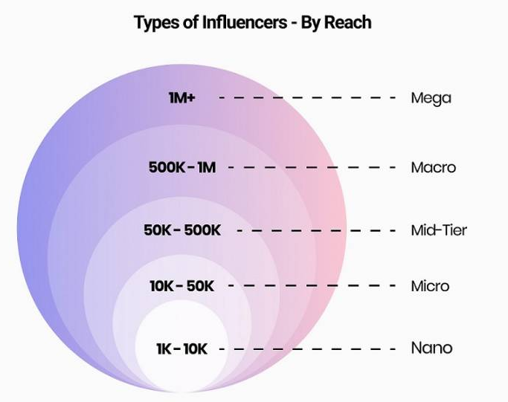
أنواع المؤثرين

Slide 29

أنواع المؤثرين
الشخصيات العامة Celebrities)
مثل لاعبي كرة القدم والممثلين ونجوم المجتمع
فهناك من هؤلاء المشاهير من يتقاضى الملايين على نشر بعض الصور على حسابه على انستجرام فقط.

Slide 30

أنواع المؤثرين
المؤثرين المشاهير Mega Influencers
المؤثرين المشاهير هم هؤلاء التي يتخطى عدد متابعيهم المليون على منصات التواصل الاجتماعي المختلفة، وهناك الكثير من الأمثلة على هؤلاء.
فمثلاً لعلك تتابع عمرو نصوحي صانع المحتوى المصري الشهير في مجال كرة القدم، والذي تتعاون معه الكثير من البرندات في الترويج لمنتجاتها مثل EA Sports و نيفيا وغيرهم.
وهناك أمثلة أخرى على هؤلاء المؤثرين في عدة مجالات مثل الأزياء والموضة (هادية غالب) والتكنولوجيا ( الدحيح) والصحة والرشاقة والسفر (حجاجوفيتش وبسنت نور الدين) وغيرها من المجالات.
أفضل استخدام لهذا النوع من المؤثرين هو استغلالهم في الترويج لعروض حصرية وتخفيضات ومسابقات حول منتجاتك، وذلك لأنهم يتمتعون بقاعدة عريضة من المتابعين المخلصين لهم.

Slide 31

أنواع المؤثرين
المؤثرين المتوسطين Medium-influencers
يمكننا وصف هذا النوع من المؤثرين الذين عدد متابعيهم أكثر من 100,000 متابع وأقل من مليون، فهم لهم مكانتهم في مجالهم، ولكن ليسوا مشاهير نوعاً ما.
هذا النوع من المؤثرين يعتبره الكثير من الخبراء الأكثر فاعلية، وذلك نظراً لأن المؤثر المتوسط يقوم بصناعة محتوى موجه يخاطب به فئة محددة من الجمهور مما يسهل عملية الاستهداف.
فتجد أحد هؤلاء المؤثرين يصنع محتوى حول التخسيس للفتيات قبل الزواج، أو وصفات أكل مناسبة للسيدات الحوامل وهكذا …

Slide 32

أنواع المؤثرين
المؤثرين الصغار Micro-influencers)
يمكننا أن نضع أي مؤثر يمتلك أقل من 100,000 متابع في هذا التصنيف. في الكثير من الأحيان يكون التعاون مع هذا النوع من المؤثرين فعّال للغاية.
فأغلب هؤلاء المؤثرين مبتدئين في مجالهم، وبالتالي فهم يهتمون كثيراً لجمهورهم ويتواصلون معهم ويردون على تعليقاتهم بشكل أكبر، وأيضاً يهتمون كثيراً بالمحتوى ويحرصون على تقديم أكبر فائدة للمتابعين.
لهذا إن بحثت جيداً يمكنك أن تكتشف بعض هؤلاء المؤثرين وتستغلهم في ترويج منتجاتك بأقل تكلفة ممكنة.

Slide 33
معايير اختيار المؤثر المناسب
التوافق: يجب أن يكون المؤثر متوافقًا مع قيم ورسالة وشخصية علامتك التجارية. يجب أن يستطيع تمثيل علامتك التجارية بشكل صحيح .
الجمهور المستهدف: قم بتحليل جمهورك المستهدف وتفهم اهتماماتهم وميولهم. حدد المؤثرين الذين لديهم جمهور يتماشى مع جمهورك المستهدف ويستطيعون التأثير عليه بشكل إيجابي.
سابقة الأعمال: قم بمراجعة أعمال المؤثر واستكشاف الحملات التي شارك فيها سابقًا. هل نجح في تحقيق نتائج إيجابية؟ هل استطاع زيادة الوعي بالعلامة التجارية وتعزيز المبيعات؟

Slide 34
معايير اختيار المؤثر المناسب
المصداقية: يجب أن يكون المؤثر صادقًا وموثوقًا وذو مصداقية عالية. يجب أن يكون لديه سجل حافل في التعامل مع العلامات التجارية وأن يتمتع بسمعة جيدة في صناعة التسويق.
التواجد الرقمي: يجب أن يكون المؤثر نشطًا ومؤثرًا على وسائل التواصل الاجتماعي التي تستهدفها. قم بتقييم عدد المتابعين ومعدل التفاعل ونوعية المحتوى الذي ينشره.
الميزانية: حدد ميزانية محددة للتسويق مع المؤثرين. قم بمقارنة تكاليف التعاون مع المؤثرين المختلفين وقيمة العائد المتوقع للاستثمار.
الابتكار والإبداع: ابحث عن المؤثرين الذين يمتلكون قدرة على إنشاء محتوى إبداعي وجذاب. يمكن أن يساعد المحتوى المبتكر في جذب انتباه الجمهور وتعزيز التفاعل والمشاركة.

Slide 35
محددات التعاقد مع المؤثرين
فترة التعاقد: ما هي الفترة المتوقعة للتعاقد مع المؤثر؟
عدد المنشورات: ما هو العدد المتفق عليه من المنشورات؟
جدول نشر المحتوى: ما هو جدول نشر المحتوى؟ مثلًا منشور واحد يوميًا، أو منشور كل ثلاث أيام.
منصات نشر المحتوى: هل التعاقد يركّز على منصة معينة؟ أم يشمل مجموعة مختلفة من المنصات؟
أنشطة التسويق عبر المؤثرين: ما هي الأنشطة التي يجب مراعاتها في المحتوى عند نشره؟
إنتاج المحتوى: هل ستشارك المحتوى مع المؤثر؟ أم سيكون هو المسئول عن إنتاجه؟ أم ستجمعان بين الخيارين؟
الأمور التي يجب مراعاتها: هل توجد عوامل معينة يجب مراعاتها؟ مثلًا استخدام هاشتاجات معينة، أو ضرورة ذكر الصفحة الخاصة بمشروعك (mentionفي كل منشور.
المستهدفات المطلوبة: هل مطلوب بيع عدد معين من المنتجات؟ أو زيادة عدد المتابعين بنسبة معينة؟
الاتفاق المادي: المخصصات المالية وطريقة الحصول عليها

Slide 36
أشكال التعاقد مع المؤثرين
دفع مقابل مادي للتعاقد:
بالنسبة لبعض المؤثرين، فهم يملكون أسعارًا محددة وثابتة لمن يرغب في التعاقد معهم. بالتالي من خلال معرفة أسعار المؤثرين ستقدر على اختيار ما يتناسب مع ميزانيتك.
دفع مقابل وفقًا لعدد عمليات البيع:
يعتمد البعض على التعاقد مع المؤثرين وفقًا لعدد عمليات البيع الحاصلة، فالأمر يشبه التسويق بالعمولة، إذ تدفع فقط مقابل مادي لهم وفقًا لعدد عمليات البيع المنفذة.
تقديم منتجات أو خدمات مجانية للمؤثر:
بدلًا من الاتفاق على مقابل مادي، قد يكون شكل التعاقد هو تقديم منتجات أو خدمات المشروع مجانًا للمؤثر في مقابل الترويج لها.

Slide 37
معايير المفاضلة بين المؤثرين
أعداد المتابعين: من المهم تقييم أعداد المتابعين على المنصة المتوقع العمل عليها بالتحديد. مثلًا إذا كنت ترغب في العمل على الانستقرام، فلا بد من معرفة أعداد المتابعين للمؤثر على المنصة.
حجم التفاعل: لا بد أيضًا من تقييم حجم التفاعل مقارنةً بالعدد. مثلًا حساب عدد الإعجابات والتعليقات على منشورات المؤثر، وقسمتها على عدد المتابعين، للخروج بالنسبة المئوية للتفاعل.
نوعية المحتوى: يختلف المحتوى الذي ينتجه كل مؤثر، لذا من الضروري إلقاء النظرة على المحتوى، وذلك لاختيار مؤثر يقدم محتوى مشابه لما تبحث عنه للتسويق لمشروعك.
عدد المنشورات: من المهم أيضًا تقييم عدد المنشورات التي ينتجها الشخص، وذلك في حالة احتياجك في التسويق عبر المؤثرين لإنتاج عدد معين، فتتحف من ملاءمة هذا الأمر للمؤثر.

Slide 38

أنشطة التسويق الرقمي عبر المؤثرين
مراجعات المنتجات أو الخدمات
بدلًا من الترويج للمنتجات بطريقة مباشرة، يمكن التركيز على إشراك المؤثرين في تنفيذ مراجعات للمنتجات أو الخدمات الخاصة بك، من خلال مشاركته بالمميزات والسلبيات في المنتج، أو ببساطة عرض تجربته في الاستخدام لتوضيح كيفية استخدام المنتج والاستمتاع بفوائده.
فتح صناديق المنتجات في فيديو unboxing videos))
تعد واحدة من أفضل أنشطة التسويق عبر المؤثرين من ناحية طريقة العرض، إذ تركّز على إرسال المنتجات للمؤثر في صندوق مغلف بطريقة مميزة. يحرص المؤثر على مشاركة محتويات الصندوق مع الجمهور في فيديو، من خلال البدء في فتحه، ثم عرض المحتويات تدريجيًا. تساعد هذه الطريقة على إظهار المنتجات إلى الجمهور بطريقة إبداعية ومميزة تحفزهم للشراء.

Slide 39

أنشطة التسويق عبر المؤثرين
تصوير فيديو لاستخدام الخدمة
مثلما تُعرض المنتجات في فيديوهات، فيمكن أيضًا التركيز على عرض الخدمات من خلال تصوير فيديو في أثناء الحصول على الخدمة. مثلًا إذا كانت الخدمة لدى طبيب أسنان، فيمكن تصوير أجزاء في أثناء التنفيذ، لإظهار مكان العمل ونظافته وجودته، ثم مشاركة النتيجة النهائية مع الجمهور، للتأكيد على جودة الخدمة، وإقناع الأفراد بالحصول عليها عند رغبتهم في تنفيذ ذلك.
المسابقات والهدايا المجانية
تعد المسابقات من أشهر أنشطة التسويق عبر المؤثرين، لا سيّما عند الرغبة في زيادة أعداد المتابعين أو الزوار للموقع الإلكتروني، أو حتى جمع البيانات من الجمهور. لا بد من الاتفاق مع المؤثر على شروط المسابقة لعرضها إلى المتابعين، مثلًا: مشاركة المنشورات على الصفحات، ذكر الأصدقاء في المنشور mention)، التأكد من إجراء متابعة لصفحة المشروع، وغيرها من الشروط. بعد ذلك يختار المؤثر الفائزين وفقًا لتنفيذ هذه الشروط، ويمنحهم الهدايا المجانية من منتجات أو خدمات المشروع.

Slide 40

أنشطة التسويق عبر المؤثرين
مشاركة أكواد الخصومات:
من الأنشطة الجيدة في التسويق عبر المؤثرين، هي منح المؤثر كود خصم خاص به، يمكنه مشاركته مع جمهوره، والتأكيد عليهم أنّه في حالة إجراء عملية الشراء من خلاله باستخدام الكود، سيحصلون على خصم معين. تعد هذه الطريقة ذات فاعلية، لأنّها تمنح المؤثر الحصرية وسط جمهوره، إلى جانب أيضًا إمكانية تقييم أداء الحملات التسويقية، من خلال تحديد عدد الأشخاص الذين أجروا عمليات الشراء فعلًا بالاعتماد على الكود.
الإحالات التسويقية:
من خلال مشاركة صفحات الهبوط لشركات ومنتجات معينة، أو صور لمنتج معين مع هايبر لينك للمنتج referral marketing.
اللقاءات مع المؤثرين
تركز هذه الطريقة على إجراء لقاءات مع المؤثرين، مثلًا عمل حوار مصور أو مكتوب معهم، أو حتى استضافتهم في البودكاست الخاص بالمشروع. عندما يشارك المؤثر هذا اللقاء مع الجمهور، فهو يعرّفهم بمشروعك بطريقة غير مباشرة،

Slide 41

سلبيات تسويق المحتوى الرقمي عبر المؤثرين
يتطلب ميزانيات تسويقية مرتفعة:
بلغت قيمة هذه الصناعة 13.8 مليار دولار في نهاية عام 2023. حيث تنفق العلامات التجارية حوالي 174 دولاراً لكل جزء من المحتوى الذي تم إنشاؤه بواسطة المؤثرين. والأسعار تتزايد كل عام. لذلك أصبح استخدام المؤثرين للإعلان أكثر تكلفة بالنسبة للعلامات التجارية.
ولهذا قد تشكِّل تكلفة التسويق بالمؤثرين عائقاً أمام الشركات الناشئة أو الصغيرة ذات الميزانية التسويقية المحدودة. أو الشركات التي ترغب بالعمل مع عدة مؤثرين في وقت واحد.

Slide 42
سلبيات تسويق المحتوى الرقمي عبر المؤثرين
الاعتماد عليه وحده مخاطرة كبيرة
هناك خطر ينطوي على الاعتماد فقط على التسويق بالمؤثرين. لأنه إذا لم يتمكن المؤثر من إنشاء محتوى جذاب، فقد تفشل جهوده الترويجية أو حتى تعمل ضد علامتك التجارية. لأنه يعتمد بشكل كبير على قدرة المؤثر على إنشاء محتوى مقنع يلقى صدى لدى جمهوره. ومن الضروري أن تتأمل المخاطر والفوائد المحتملة للتسويق المؤثر قبل أن تتخذ قرار الاستثمار فيه.

Slide 43
سلبيات تسويق المحتوى الرقمي عبر المؤثرين
عائد استثمار غير مضمون وصعب القياس:
قد تستغرق نتائج التسويق عبر المؤثرين وقتاً حتى تظهر. على سبيل المثال، قد يؤدي التسويق المؤثر إلى زيادة الوعي بعلامتك التجارية أو منتجك، لكن قد يستغرق الأمر بعض الوقت قبل أن يتحول هذا الوعي إلى مبيعات.
تنبع تحديات أخرى للتسويق بالمؤثرين، مثل تتبع المبيعات وإسنادها مباشرة إلى حملات التسويق المؤثر. يمكنك تتبع رموز الخصم أو روابط الإحالة المرتبطة بمنشور معين. لكن من الصعب ردُّ عملية بيع مباشرة إلى مؤثر أو حملة معينة. خاصة إذا رأى العميل عدة منشورات لك في أماكن مختلفة.
لا يمكن لعدد الإعجابات والتعليقات والمشاركات والمتابعين إظهار مساهمة المؤثر في قرار الشراء بوضوح. ومن سوء الحظ أن بعض المؤثرين يلجؤون إلى شراء المتابعين والمشاركات لكسب شعبية زائفة. لذلك لا يمكنك التنبؤ بعائد الاستثمار أو حجم المبيعات التي سيحققها لك التسويق المؤثر.

Slide 44

سلبيات تسويق المحتوى الرقمي عبر المؤثرين
تراجع "واقعية" المؤثرين لدى الجمهور
بدأ الجمهور يرى المؤثرين مزيفين لعدة أسباب، منها مشاركة المؤثرين لمحتوى يدعم علامة تجارية معينة، مما يظهر أنهم يتلقون دعماً مالياً منها. وغياب الشفافية حول هذا الموضوع. وتصوير المؤثرين لأنماط حياة مثالية وسطحية على مواقع التواصل الاجتماعي لا يمكن للجمهور تطبيقها في الواقع.

Slide 45
سلبيات تسويق المحتوى الرقمي عبر المؤثرين
صعوبة إيجاد المؤثر المناسب لتمثيل علامتك التجارية:
من السهل إيجاد مجموعة من المؤثرين والتواصل معهم، لكن الأصعب هو التأكد من أن جمهورهم المستهدف مشابه لجمهورك أو مهتم بما تقدمه.
عندما تتعاون علامة تجارية مع مؤثر، ينبغي أن تتأكد من أن المحتوى التسويقي الذي سيصنعه يتوافق مع قيم العلامة التجارية ورسالتها.
لكن المؤثرين يبقون أفراداً مستقلين لديهم رؤاهم وأنماطهم الإبداعية الخاصة، ولهذا قد يفسرون العلامة التجارية بطرق تختلف عما تريده. وقد يؤدي هذا لظهور محتوى لا توافق مع علامتك التجارية أو حتى يتعارض معها.

Slide 46
سلبيات تسويق المحتوى الرقمي عبر المؤثرين
التأثير قصير المدى للتسويق عبر المؤثرين:
يمكن أن يفيد التسويق عن طريق المؤثرين في توليد الوعي بالعلامة التجارية وزيادة المشاركة على المدى القصير. لكن قد لا يكون له تأثير دائم على المبيعات أو سمعة العلامة التجارية.
ويعود السبب الرئيسي في ذلك إلى أن التسويق عبر المؤثرين يهدف إلى الترويج لمنتجات أو خدمات معينة، وليس إلى بناء علاقات طويلة الأمد مع العملاء. حيث تفاعل الجمهور مع محتوى المؤثر ويجرون عملية الشراء بناء على توصيته، لكنهم لا يصبحون عملاء مخلصين للعلامة التجارية مع مرور الوقت.

Slide 47
خلاصة المحاضرة
أدوات استكشاف المحتوى الرقمي التسويقي المناسب للجمهور
أدوات إنتاج المحتوى التسويقي الرقمي
تسويق المحتوى الرقمي عبر المؤثرين
إعادة استخدام المحتوى التسويقي الرقمي

Slide 48

في المحاضرة القادمة
اكتشف ما يلي ....
تجزئة الجمهور في التسويق الرقمي
معايير رسم الـ Buyer persona

Slide 49



Thank You
Dr. Mohammed Refaat

